Slide 1
وظيفة النقل في سلسلة الامداد
محاضرات مقدمة لللسنة الثالثة ادارة أعمال
طاهري فاطمة الزهراء

Slide 2
يعد النقل من الوظائف الاقتصادية المهمة التي تمنح المنتوج المنفعة المكانية، حيث يشير النقل حركة المنتوجات من موقع إلى آخر من بداية سلسلة الامداد إلى العميل. ويعد النقل محركًا مهمًا لسلسلة الامداد لأن المنتجات نادراً ما يتم إنتاجها واستهلاكها في نفس الموقع. وهو أحد وظائف التوزيع المادي من خلال مسالك أو منافذ توزيع مختارة تضمن نقل المنتج و إيصاله للمستهلك باستخدام وسائل النقل المتاحة.

Slide 3
أهمية وظيفة النقل
الدور الذي يلعبه النقل في النظام اللوجستي أكثر تعقيدًا من نقل البضائع. حيث عن طريق نظام النقل الجيد، يمكن إرسال البضائع إلى المكان المناسب في الوقت المناسب من أجل تلبية طلبات العملاء بما يحقق الفعالية المطلوبة، كما أنه يبني جسراً بين المنتجين والمستهلكين. لذلك ، يعد النقل أساس الكفاءة والاقتصاد في الخدمات اللوجستية ويساعد الوظائف الأخرى لنظام اللوجستيات. بالإضافة إلى ذلك ، فإن أداء نظام النقل الجيد في الأنشطة اللوجستية يجلب فوائد ليس فقط لجودة الخدمة ولكن يؤثر أيضًا على القدرة التنافسية للمؤسسة.

Slide 4
ويؤثر نشاط النقل على مجموعة من القرارات الاقتصادية الرئيسية في مجال الأعمال وهي:
قرا رات الشراء
قرار الإنتاج
قرارات التسعير
قرارات تحديد موقع مرافق المؤسسة

Slide 5
أنواع وسائل النقل
أولا
النقل البري: يشتمل النقل البري على وسيلتين تتمثل في: السكك الحديدية (قطارات) والنقل عن طريق السيارات أو الشاحنات.

Slide 6
السكك الحديدية : تتمثل أعظم مزايا السكك الحديدية في قدرتها العالية ، لذلك لها دور مهم في نقل الركاب بشكل رئيسي في المناطق عالية الكثافة، وفيما يتعلق بنقل البضائع فهي وسيلة النقل الأكثر فعالية للمواد مثل: المنتجات الزراعية، أو المواد الخام مثل: الخشب، الفحم، خام الحديد ومواد البناء ومن ناحية أخرى فإن أهم ما يعيبها هو:
-اقتصار خدماتها على مناطق بها خطوط لها: وبالتالي لا تمتد للكثير من المناطق خاصة
المدن الصغيرة.
-تتصف بالبطيء النسبي و طول فترة التسليم: وذلك لتعدد نقاط توقف القطارا ت للتفريغ أو
إضافة بضائع أخرى ..الخ
-قلة المرونة: أي مقيدة في خطوط معينة لا يمكن تجاوزها.
و بالرغم من الجوانب السلبية المذكورة لاستخدام السكك الحديدية كوسيلة نقل إلا أنها تتحمل اليوم القسط الأكبر من متطلبات النشاط الاقتصادي.

Slide 7
الشاحنات : قياسا على السكك الحديدية تعتبر الشاحنات من وسائل النقل التي تتصف بانخفاض تكاليفها الثابتة وارتفاع تكاليفها المتغيرة، فلا تتطلب الشاحنات مثلا مد الطرق الخاصة كما هو الحال عند بناء السكك الحديدية, بل تعتمد هذه الشاحنات على الطرق العامة المتاحة للجميع ,وتتميز بـ:
-تسمح بنقل الشحنات من الباب إلى الباب، دون أن يحتاج الأمر إلى إعادة شحن أو تفريغ .
-تتميز الخدمات التي تقدمها وسائل النقل الثقيل بالمرونة فهي متاحة في أي وقت وبشكل مستمر وبأي لحظة تحتاج إليها المؤسسة.
-يمكن للمؤسسة أن تتعاقد مع المؤسسات المتخصصة في عملية النقل وبالتالي تحصل على خدمات النقل و الشحن التي تتناسب مع ظروفها دون أن تتحمل المصروفات الرأسمالية والمشاكل الإدارية المرتبطة بامتلاك المؤسسة لأسطول النقل الخاص بها.

Slide 8
ثانيا
النقل الجوي : يشير النقل الجوي إلى الأنشطة المحيطة بالطيران الميكانيكي وصناعة الطائرات. حيث تستخدم لنقل البضائع غالية الثمن و خفيفة الوزن و من مميزاتها:
توفير الوقت و السرعة العالية في التنفيذ، إلا أن من سلبياتها إرتفاع التكاليف وذلك بسبب : استهلاك الطائرات لكميات كبيرة من الوقود، وارتفاع تكاليف الصيانة الدورية للأجهزة وتكاليف احتياجات الأمان الواجب توفيرها في الطائرة ...الخ

Slide 9
ثالثا
النقل المائي: يعتبر وسيلة غير مرنة لأنه يعتمد على مدى توفر المسطحات المائية من البحار والانهار الكبيرة، لكنه يعتبر ذو كفاءة عالية من حيث حجم الحمولة والتي تصل إلى الاف من الاطنان بالنسبة للبضائع والاشخاص، كما يعد أرخص وسائل النقل لذا عادة ما يستخدم في نقل البترول والمعدات الثقيلة. وينقسم إلى النقل النهري والنقل البحري

Slide 10
النقل النهري: يعتبر من أهم وسائل النقل المستخدمة في حالة السلع ذات الحجم الكبير مثل الفحم والحديد والصلب والاسمنت وغيرها, وتتميز هذه السلع بانخفاض قيمتها مقارنة بحجمها كما أنها لا تتعرض لعوامل التلف، وبالتالي تكون تكاليف تخزينها منخفضة مما يمكن من التضحية بعنصر الزمن في مقابل الاستفادة من معدل التكلفة المنخفض.
النقل البحري : يوجد وسيلتين للنقل أساسيتين من وسائل النقل البحري هما:
-النقل الداخلي أو النقل بواسطة المراكب: و تعتبر هذه الوسيلة هي الأفضل في نقل السلع كبيرة الحجم و منخفضة القيمة مثل الحديد ومواد البناء والحبوب...الخ ويتم اعتمادها داخليا.
-الناقلات البحرية : تتمثل في السفن كبيرة التي تطوف بالبحار والمحيطات وتستخدم في نقل البضائع بين دولة وأخرى. وعادة ما تكون تكلفة النقل بواسطتها أعلى من تكلفة النقل بالمراكب و ذلك بالنسبة للطن/ميل وتختص هذه الناقلات في نقل المعادن، الغازات السائلة، المواد الكيماوية ..الخ .

Slide 11
وتتمثل مميزات النقل المائي في النقاط التالية:
-التكلفة المنخفضة لهذه الوسيلة وتعتبر أهم ميزة لها مقارنة ببقية وسائل النقل الأخرى.
-تصلح هذه الوسيلة بصفة خاصة في حالة السلع التي تشحن بكميات ضخمة والتي يمكن شحنها وتفريغها بالوسائل الميكانيكية وذلك مثل البترول والفحم والقمح والأخشاب ومواد البناء ...الخ
-النقل لمسافات طويلة جدا بين القارات والدول.
أما بالنسبة لعيوبه فتتمثل في :
-طول الفترة التي تستغرقها عملية النقل و بالتالي لا تصلح للظروف الطارئة .
-انخفاض المرونة, أي الاضطرار لاستخدام وسيلة نقل أخرى لنقل البضاعة من الميناء إلى مراكز الإستهلاك أو التخزين.
تأثير الظروف المناخية والجوية وحالة البحار والانهار على استخدام هذه الوسيلة.

Slide 12
رابعا
خطوط الأنابيب : تعتبر خطوط الأنابيب من أهم وسائل النقل خاصة في المسافات الطويلة, و لكنها لا تصلح إلا في حالة السلع ذات الطبيعة السائلة أو الغازية ولهذا السبب نجد أن استخدام خطوط الأنابيب يكاد يقتصر على نقل البترول الخام ومنتجات البترول والغاز الطبيعي فقط. و من مميزاتها:
-عملية النقل تتم لمدة 24 ساعة و على مدار الأسبوع .
-منافسة باقي الأساليب من حيث الوقت و التكلفة .
-عدم تأثر خطوط الأنابيب بالظروف الجوية.
-انخفاض حجم الخسائر نظرا لطبيعة المواد المنقولة.
و من عيوبها أنها : تعتبر من وسائل النقل التي تتميز بارتفاع تكاليفها الثابتة وانخفاض التكاليف المتغيرة, و يرجع ذلك إلى: _التكاليف الباهضة التي يتطلبها مد خطوط الأنابيب، بالإضافة الى المواصفات القياسية التي تتطلبها الأنابيب في الجودة والدقة الشديدة في طرق مدها. كما تتطلب يد عاملة ماهرة تسهر على الصيانة لمنع التسربات أو الإنفجارات التي يمكن أن تحدث.

Slide 13
التنسيق بين وسائل النقل :
لتحقيق الكفاءة والفعالية في استخدام وسائل النقل فإن المؤسسات أو الشاحنين يقومون في الواقع العملي باستخدام أكثر من وسيلة, إلا أنه توجد بعض المشكلات التي تواجه هذا المدخل و الناجمة بصفة أساسية عن عمليات التحميل والتفريغ في المواقع والمحطات التي تتوقف فيها وسائل النقل ولا تؤدي تلك المشكلات إلى ارتفاع تكاليف وظائف الإمداد فحسب بل قد تتعرض المؤسسة لخسائر ملموسة نتيجة عملية التلف أو السرقة التي تتعرض إليها البضاعة في موقع الشحن أو التفريغ المختلفة , و تعد الحاويات Contenaire من أهم المحاولات الناجحة لعلاج مثل هذه المشاكل حيث تضمن السلامة اللازمة و الكافية للبضاعة المنقولة .
وأهم صيغ هذا التنسيق:

Slide 14
خدمة Birdy back : حيث تقوم الشاحنات بتفريغ أو تسليم حمولتها في المطارات بينما تقوم الطائرات بعملية النقل لمسافات طويلة عادة ما تكون بين عدة دول.
خدمة Piggy back : و تتمثل في خدمة نقل الشاحنات أو المقطورات على عربات السكك الحديدية وأهم صيغ هذه الخدمة هو المزج بين النقل عن طريق السكك الحديدية والنقل بالشاحنات, فهذا يساعد الشاحن على ميزة النقل من الباب إلى الباب من جهة وميزة تخفيض التكلفة والنقل السريع من جهة أخرى و هما ميزتان لا تحققان لأي وسيلة منفردة.

Slide 15
خدمة Fishy back : ويتم عن طريق نقل عربات السكك الحديدية المحملة بالشاحنات على البواخر ومن خلال هذه الصيغة للتنسيق يتم الجمع بين ثلاثة أنواع من وسائل النقل ألا وهي النقل البري (الشاحنات)، النقل البحري، النقل عن طريق السكك الحديدية في نفس الوقت و بدون الحاجة إلى تفريغ البضاعة في أي مرحلة من هذه المراحل حيث توجد السفن مجهزة لتقوم بهذا النوع من الخدمات.

Slide 16
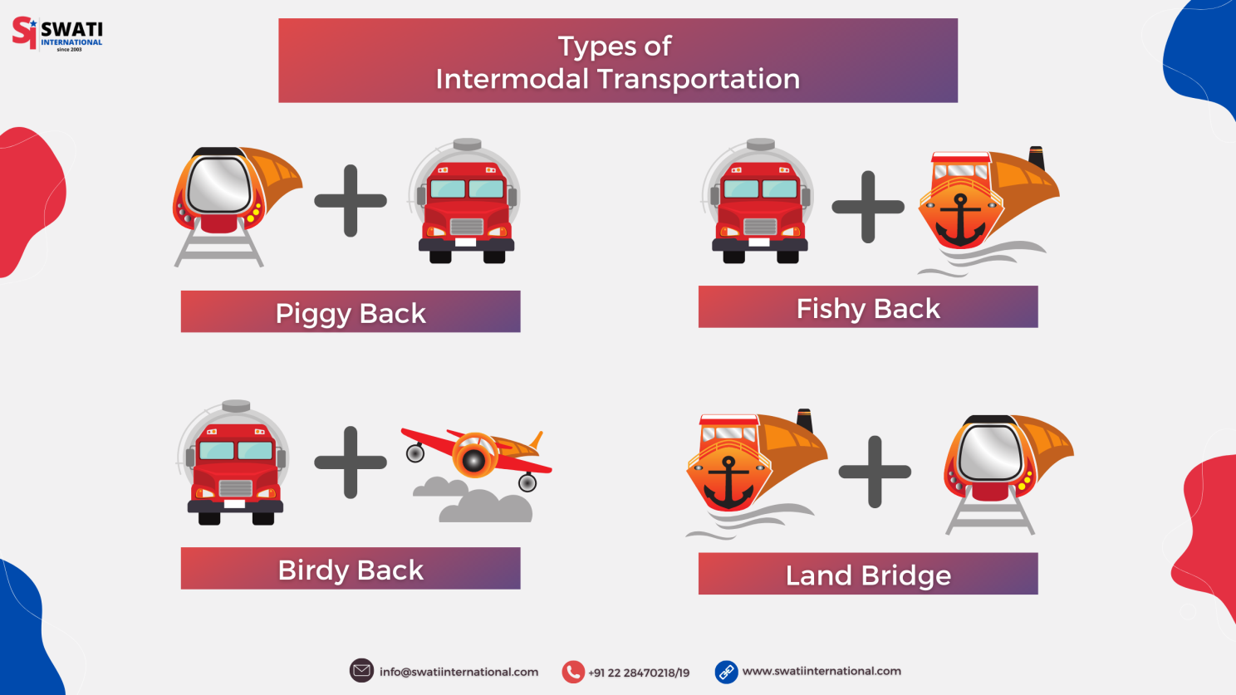

Slide 17
مكونات نظام النقل في شبكة الإمداد
يمكن تلخيص مكونات نظام النقل في الشكل التالي:

Slide 18
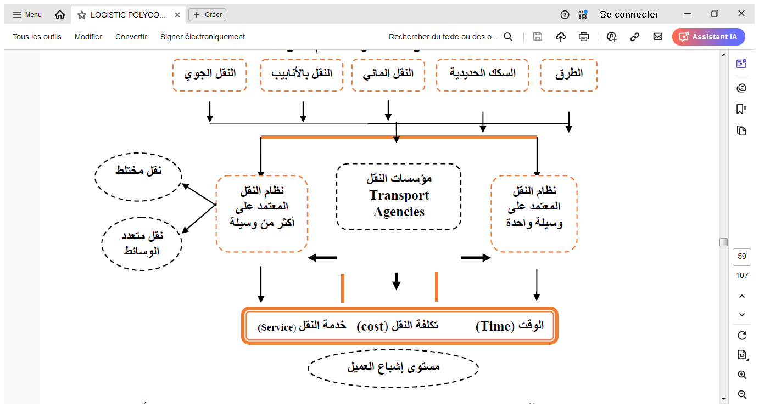

Slide 19
معايير المفاضلة بين وسائل النقل
يمكن تلبية متطلبات النقل بثلاث طرق أساسية:
أولاً: قد يتم تشغيل أسطول خاص من المعدات. ثانيًا: يمكن ترتيب العقود مع متخصصين في النقل. ثالثًا: قد تستعين إحدى الشركات بخدمات مجموعة واسعة من شركات النقل التي تقدم خدمات نقل مختلفة حسب الحاجة على أساس كل شحنة.
من وجهة نظر النظام اللوجستي، هناك عوامل أساسية لأداء النقل:

Slide 20
تكلفة النقل: هي مدفوعات الشحــــــــن بين موقعين جغرافيين والمصاريف المتعلقة بالحفاظ على المخزون العابر. يجب أن تستخدم الأنظمة اللوجستية وسائل النقل التي تقلل التكلفة الإجمالية للنظام. قد يعني هذا أن وسيلة النقل الأقل تكلفــــــــــــــة قد لا تؤدي إلى أقل تكلفة إجمالية للوجستيات.

Slide 21
على سبيل المثال فإن قرار المنظمة باستخدام النقل الجوي لتصدير سلعة إلى سوق خارجي معين قد يترتب عليه تحمل التكاليف المرتفعة لهذه الوسيلة إلا أنه قد يمكن من ناحية أخرى من تحقيق وفرات ملموسة من حيث تقليل الحاجة إلى استخدام نوعيات معينة من الأغلفة بالإضافة إلى الاقتصاد في تكاليف التأمين والتخزين ويشمل صافي التكلفة أساس المقارنة بين البدائل المختلفة للنقل.

Slide 22
سرعة النقل: هي الوقت اللازم لإكمال حركة معينة. ترتبط سرعة وتكلفة النقل بطريقتين. أولاً ، عادةً ما تفرض شركات النقل القادرة على تقديم خدمة أسرع معدلات تكلفة أعلى. ثانيًا ، كلما كانت خدمة النقل أسرع ، كلما كان الفاصل الزمني أقصر الذي يكون فيه المخزون قيد النقل وغير متاح. وبالتالي ، فإن أحد الجوانب الحاسمة في اختيار أكثر طرق النقل المرغوبة هو تحقيق التوازن بين السرعة وتكلفة الخدمة.

Slide 23
الاعتمادية Reliability : يشير مفهوم الاعتمادية إلى مدى الثقة والقدرة على تحقيق الانتظام في عملية الامدادات من قبل وسيلة النقل ويؤثر كل من عامل الوقت والاعتمادية على تكلفة التخزين بما فيها تكلفة الفرص البيعية التي تم فقدانها لعدم توافر السلعة إضافة إلى تأثيره على مستوى الخدمة المقدمة للعملاء ويؤثر ذلك في مجموعه على درجة كفاءة نظام الإمداد للمنظمة.

Slide 24
القدرة على تغطية السوقAccessibility : ويقصد بها مقدرة وسيلة النقل على تحريك السلع إلى مناطق محددة بذاتها مثل المخازن والأسواق، و عليه فإن عدم وجود البحر أو السكك الحديدية في مناطق معينة يعني صعوبة خدمة هذه المناطق من خلال تلك الوسائل، وهذا يعني استبعادها كبدائل لخدمة هذه المناطق.

Slide 25
الأمان يعني مدى قدرة وسيلة النقل على توفير الإمكانيات والظروف المناسبة لنقل نوعيات معينة من السلع، فهناك بعض المنتجات التي تحتاج إلى درجة حرارة أو برودة مثل المواد السائلة والغازات. فإذا لم تتمكن وسيلة النقل من توفير مثل هذه الشروط فإنها لا تعتبر مناسبة لعملية النقل.

Slide 26
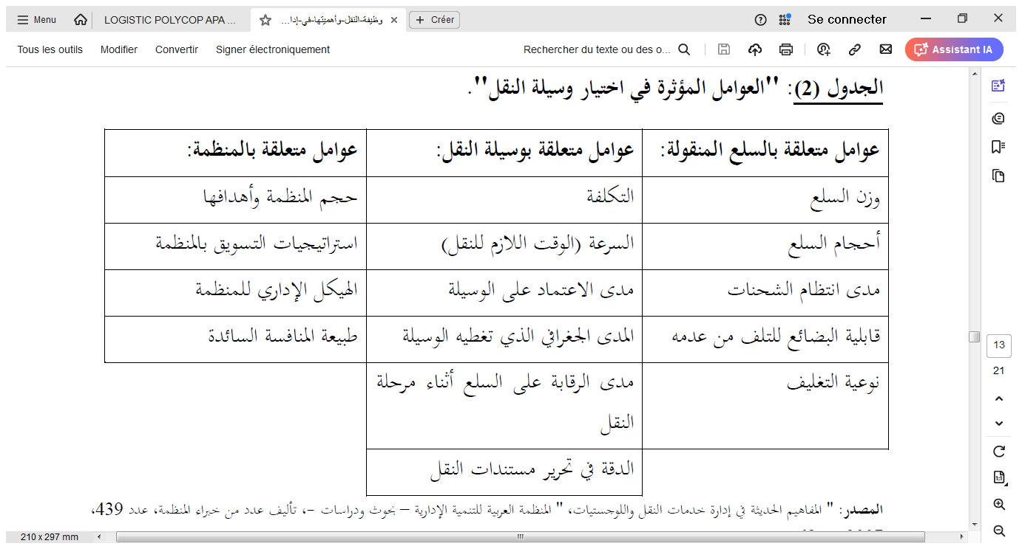
عوامل المفاضلة بين وسائل النقل

Slide 27
النظم الحديثة في مجال إدارة خدمات النقل
أ - النقل المتعدد الوسائط:
يعرف النقل المتعدد الوسائط بأنه النقل بواسطة وسيلتين على الأقل وبعقد نقل واحد -سند شحن واحد- وبين دولتين على الأقل وهو نقل من باب إلى باب، وبالتالي فإن هناك أماكن ليست بالضرورة موانئ بحرية يتم فيها تغيير وسيلة النقل وتحدد هذه الأماكن بدقة وتخضع للإشراف الجمركي لكل دولة وتسمى بالموانئ الجافة (موانئ برية) Dry Ports

Slide 28
تأتي أهمية النقل المتعدد الوسائط من المزايا المتعددة التي تعود على كل من صاحب البضاعة والناقل والاقتصاد القومي فاستخدام أكثر من وسيلة من وسائل النقل في صورة متكاملة في نقل البضائع يؤدي حتما إلى الاستفادة من المزايا كل وسيلة من حيث التكلفة والسرعة والأمان ومن تم فإن النتيجة النهائية هي الحصول على خدمة نقل تتمتع بتكلفة أقل وبجودة أعلى مع الاستخدام الأمثل لوسائل النقل مما يؤثر بالإيجاب على أداء شبكة الإمداد والاقتصاد القومي ككل.

Slide 29
ب نظم النقل الذكية :(Intelligent Transport System - ITS -)
لقد كان للتطورات الضخمة التي ظهرت في مجال تطبيقات تكنولوجيا المعلومات أثارها الكبيرة في مختلف أوجه الحياة ومن ضمنها خدمات النقل وهذه التطبيقات تسمى" نظم النقل الذكية " شملت كل منظومة النقل من البنية الأساسية ووسائل النقل ونظام التشغيل، حيث تساهم هذه النظم بدرجة كبيرة في جمع وتحليل تبويب البيانات الخاصة بأداء مختلف مكونات منظومة النقل بما يساعد مختلف مستويات الإدارة في التعرف على كل ما يخص الأداء والتجاوب مع أي أحداث طارئة وبالتالي رفع كفاءة منظومة النقل ومساعدة مستخدمي وسيلة النقل لاتخاذ القرارات المناسب. ولقد أوضحت دراسات بأن مستقبل النقل هو في التطبيق الجيد لهذه التقنية وأن انعكاساتها ستشمل كافة مكونات المنظومة وبالذات من ناحية السلامة والأمان واختصار الوقت والحد من الآثار السلبية البيئية

Slide 30
ج-نظام الوقت المحدد (JIT)
يمثل نظام الوقت المحدد عادة فلسفة جديدة لإدارة الإنتاج والإمداد، ويتمثل الهدف الرئيسي لهذا النظام في الوصول إلى انسياب عملية الإنتاج بأسلوب متناسق ومتزامن تماما مع الطلب على المنتج أي تحقيق متطلبات العملاء من جودة وكمية في الوقت والمكان المناسبين، وبالطبع فإن هذا النظام يتطلب إدارة قوية وفاعلة الأمر الذي يعود بالفائدة بالحد من التكلفة وتحسين مستوى الأداء، حيث أن هذا النظام يلقي أعباء جمة على خدمات النقل في شبكة الإمداد.

Slide 31
د-الإدارة الإستراتيجية لتكاليف النقل:
يتضمن الفكر الإستراتيجي توقع التغيرات ونوعية خدمات النقل المقدمة وعمليات التشغيل لخدمات النقل وظروف ومجالات تنفيذها لتتلاءم مع التغييرات المتوقعة لاحتياجات العميل المستفيد من هذه الخدمات وبما يحقق إشباعا كاملا للاحتياجات. وفي ظل الإدارة الإستراتيجية للتكاليف فإن الإدارة تنظر إلى المشكلة من خلال مدخل التكاملي ومن تم فإن فلسفة هذا الاتجاه هي محاولة إرضاء العملاء، زيادة القدرة التنافسية للمؤسسة، مرونة أكبر في تحديد السعر وتحديد منافذ وأماكن توزيع المنتجات.
وتقوم الإدارة الإستراتيجية لتكاليف النقل على العناصر التالية:
تطوير معلومات إدارة التكاليف بهدف لتسيير الأمثل لوظيفة النقل.
تزويد الشركات العاملة في مجال النقل برؤية مستقبلية عن طبيعة و تطورات نشاط النقل من خلال الفترات الزمنية المقبلة.
اختيار التنافسية المناسبة من خلال تحليل الفرص التسويقية المتاحة والعمل على تنظيم الاستفادة منها.

